Slide 1
Sistemas basados en conocimiento
Clasificador de plumas
Maciej Nalepa

Slide 2
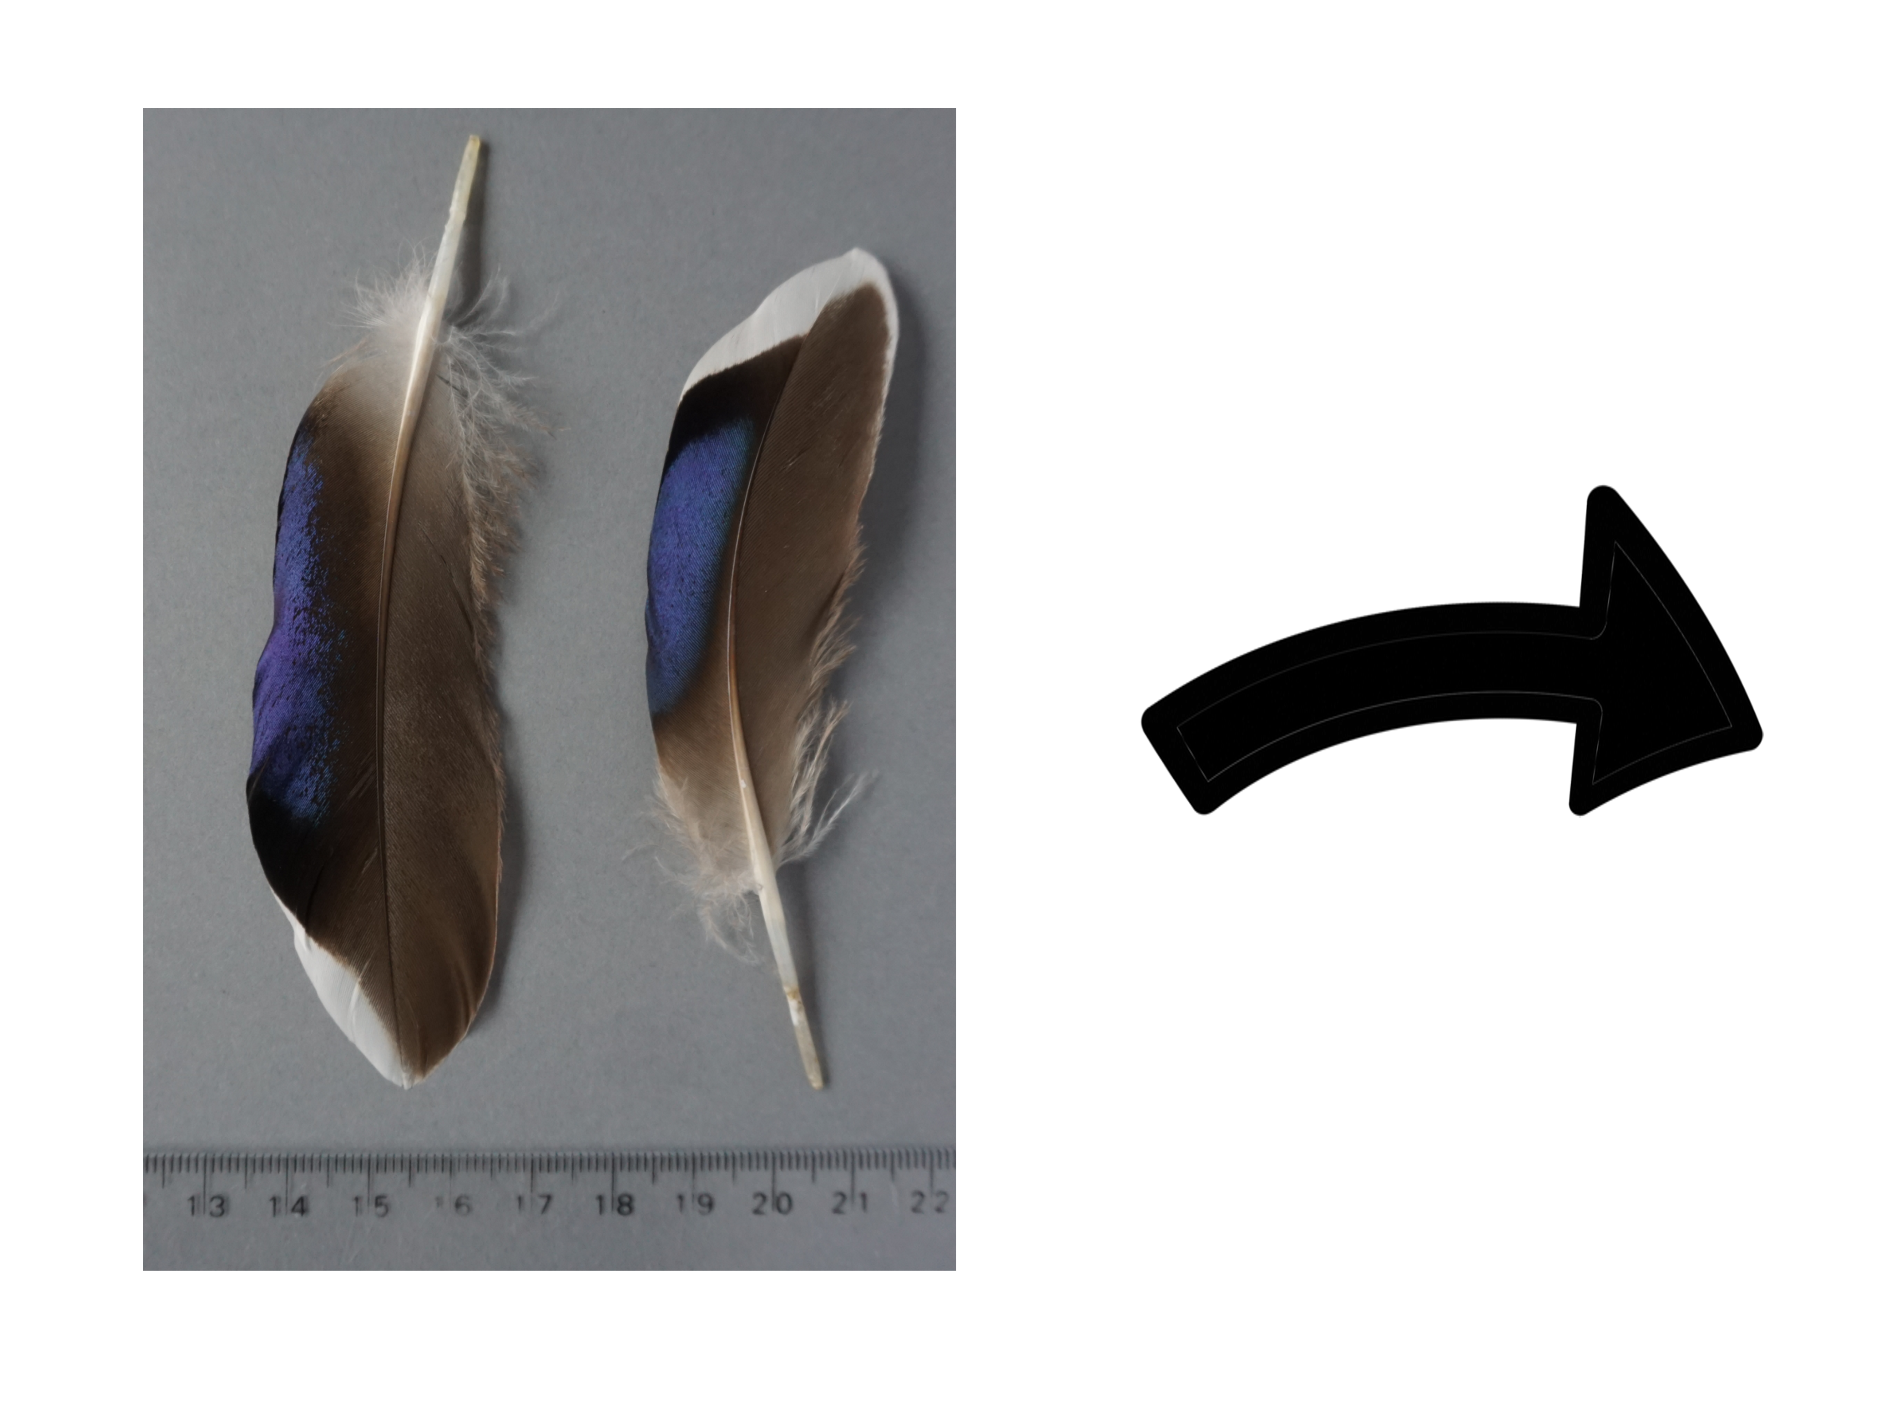
Descripición del problema
Reconocer el tipo de una pluma
Reconocer el especie
Basado en la descripción de una pluma
Colores
Tamaño
Dureza
Rayas
Lustre

Slide 3
Alcancé y límites
Rémiges primarias (P)
Rémiges secundarias (S)
Rémiges terciarias (T)
Plumas de la cola (rectrices)
Anseriformes (Anatidae)
Suliformes (Phalacrocoracidae)
Podicipediformes (Podicipedidae)
Pelecaniformes (Threskiornithidae)
Ciconiiformes (Ciconiidae)
Gruiformes (Gruidae)
Phoenicopteriformes (Phoenicopteridae)
Pelecaniformes (Ardeidae)
Columbiformes
Accipitriformes
Strigiformes
Passeriformes (Corvidae)

Slide 4
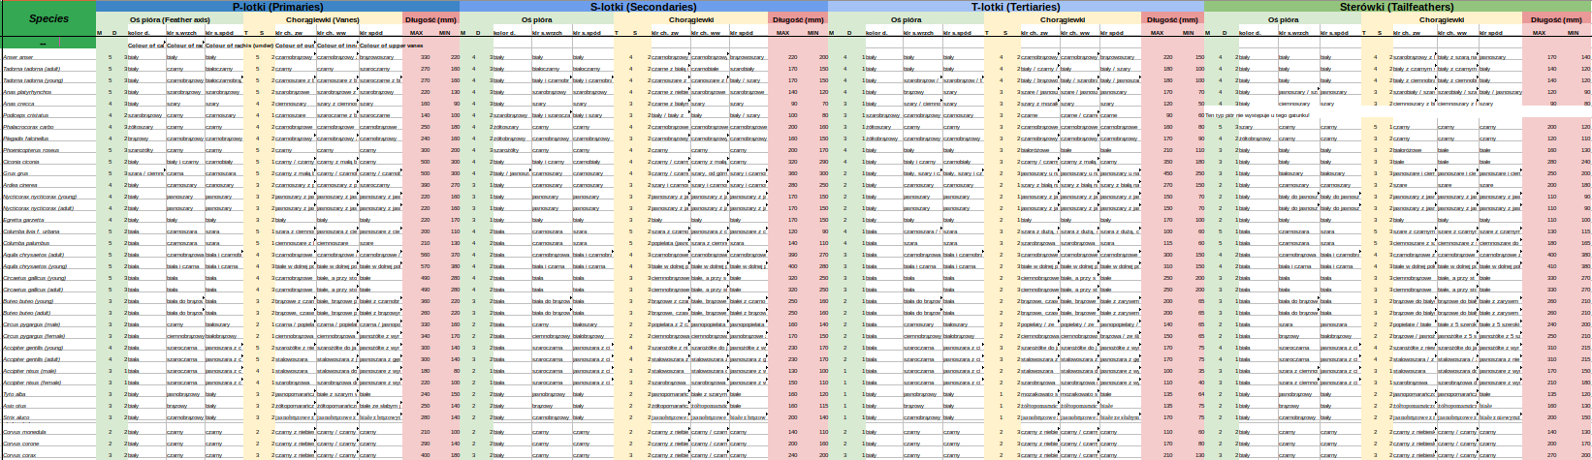
Adquisicion del conocimiento

Slide 5
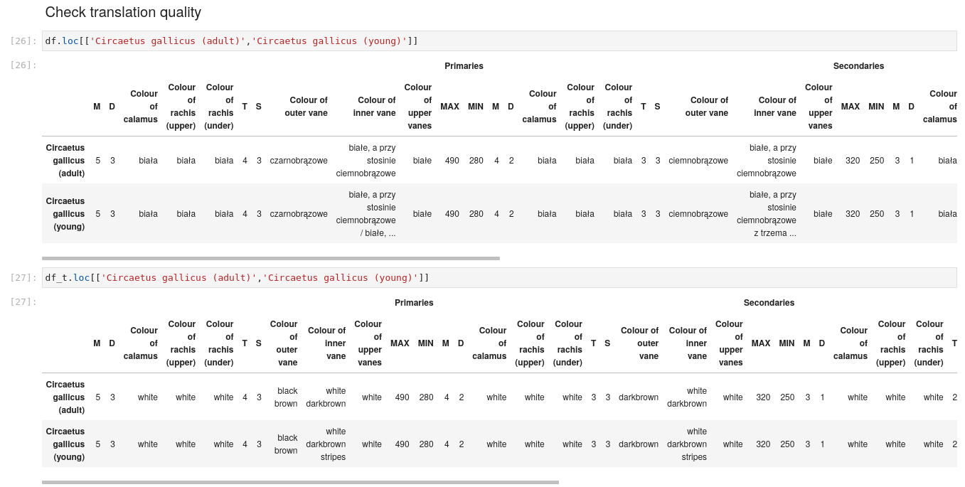
Analisis del conocimiento

Slide 6
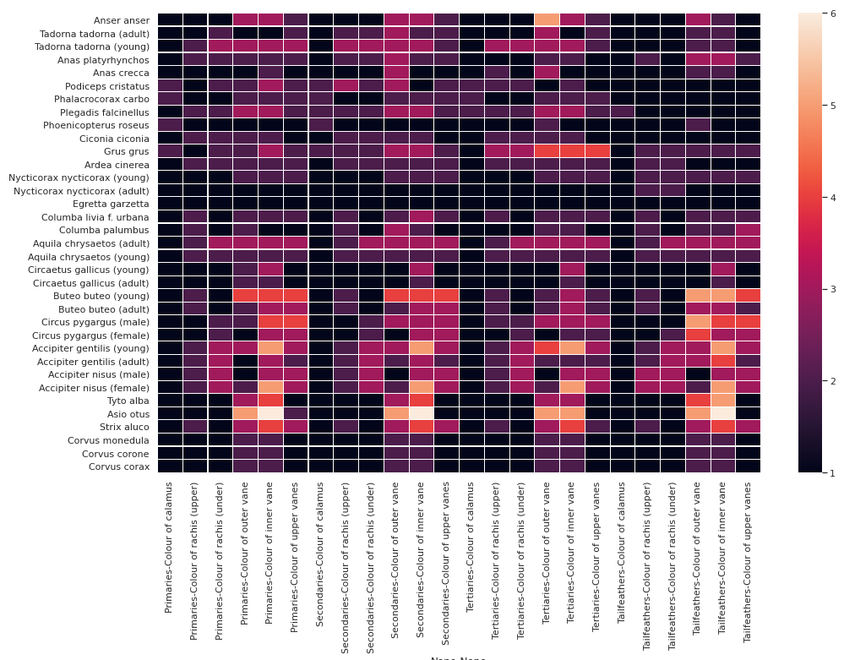
Analisis del conocimiento

Slide 7
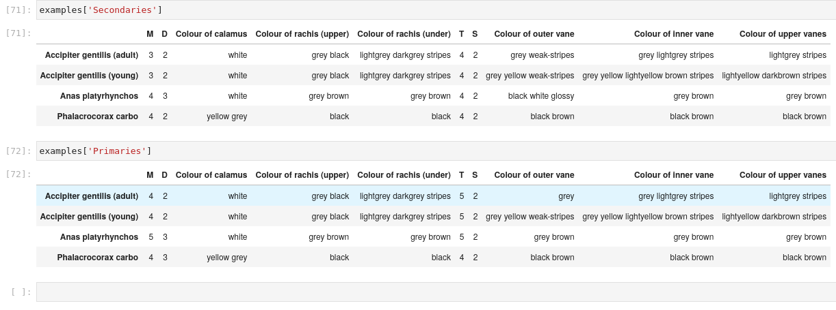
Analisis del conocimiento

Slide 8
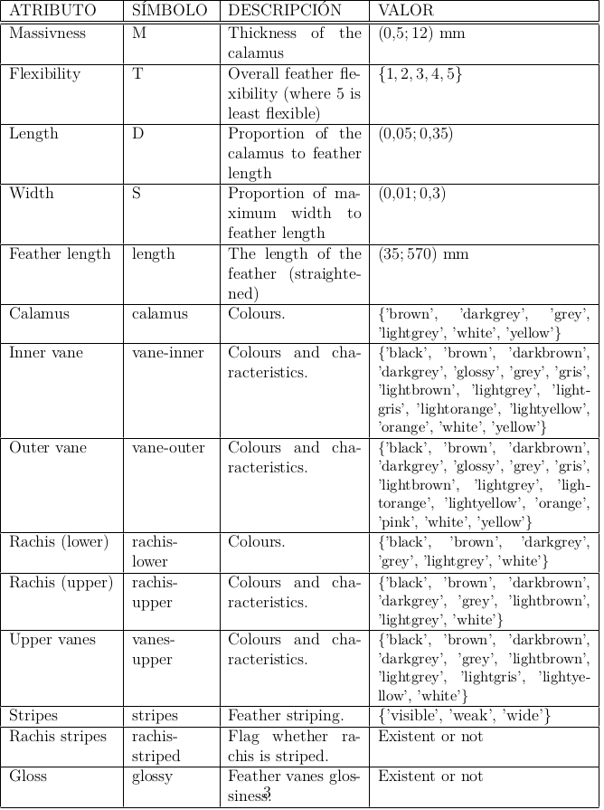
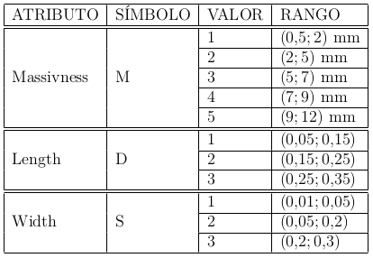
Objetos y valores

Slide 9
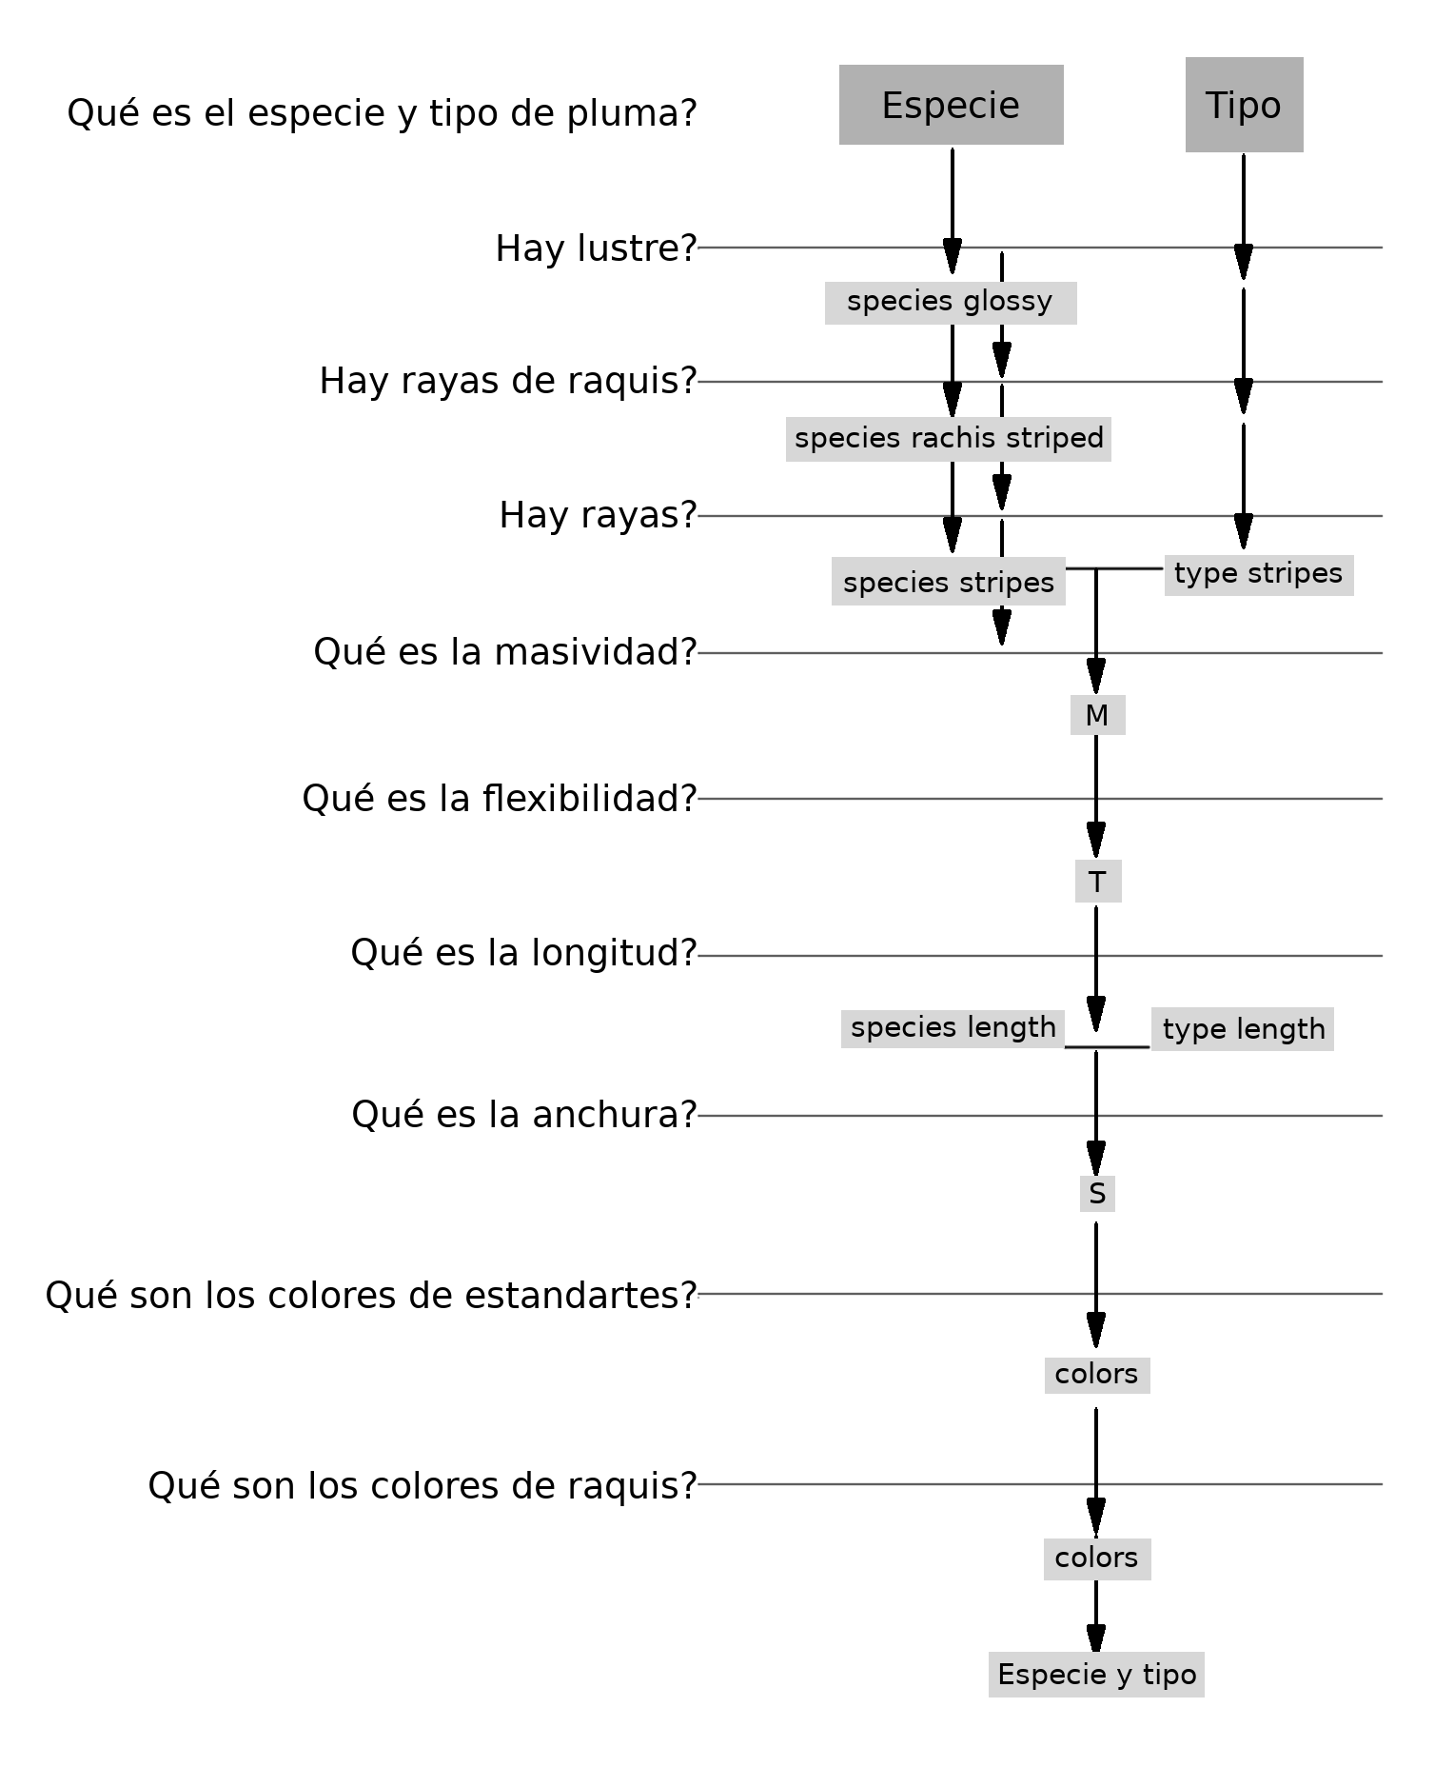
Mapa de conocimiento
Hechos borrosos:
M
T
S
colores

Slide 10
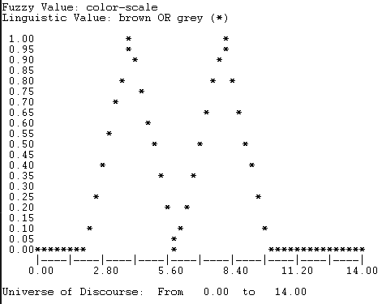
Implementación borrosa

Slide 11
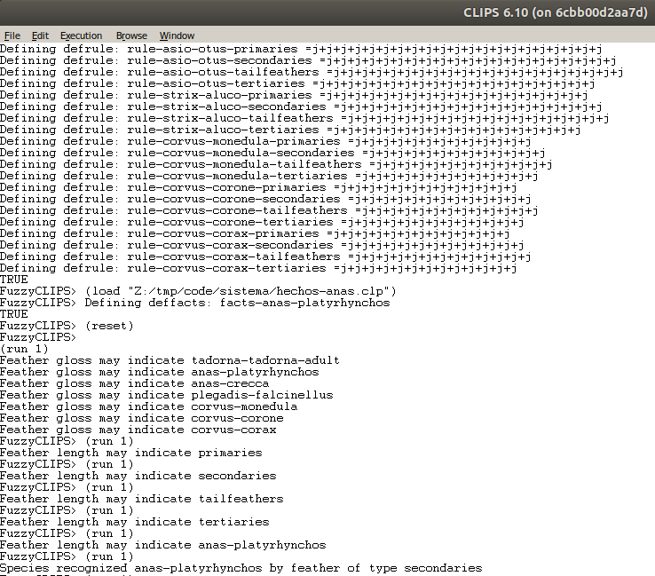
Ejemplo de ejecución
(M high)
(T 4) CF 0.8
(D high)
(S medium)
(length 85)
(calamus (color white))
(vane-inner (color grey))
(vane-inner (color brown))
(vane-outer (color black))
(vane-outer (color white))
(vanes-upper (color grey))
(vanes-upper (color brown))
(rachis-lower (color grey))
(rachis-lower (color brown))
(rachis-upper (color grey))
(rachis-upper (color brown))
(glossy) CF 0.9

Slide 12

Conclusiones

